Slide 1
Portfolio
김태형

Slide 2
소개/경력
프로젝트 소개

Slide 3
소개/경력
소개
이 름 | 김태형
학 교 | 명지대학교
전 공 | 컴퓨터공학과
활 동 | DATABASE LAB (학부 연구생)
프로젝트 | 참여기간 | 프로젝트명
 | 2012.09 ~ 2012.12 | TRP CHANNEL
 | 2013.04 ~ 2013.07 | News Trend (연관 뉴스 키워드)
경력
단 체 | 삼성전자 소프트웨어 멤버십
기 간 | 2013.07.15 ~ 2014.06.17
프로젝트 | 참여기간 | 회사명 | 프로젝트명
 | 2013.08.01 ~ 2013.09.30 | 삼성소프트웨어멤버십 | 국회는 지금 (국회 회의록 시각화)
 | 2013.12.01 ~ 2014.02.28 | 삼성소프트웨어멤버십 | Automatic Pushing Service

Slide 4
프로젝트 소개
1. News Trend
아이디어 선정 배경
키워드와 키워드 간의 연관성을 찾을 수 있음
우리가 미처 인지하지 못한 키워드 간의 관계를 찾아낼 수 있음
구현방법
BigData 처리 기술인 Hadoop을 이용하여 뉴스 데이터의 분석, 패턴 매칭을 통해 연관 키워드를 제공하는 웹서비스
신문사 3사의 데이터 수집(2006년 ~ 2013년까지의 약 3,200,000개의 Data)
그래프의 기울기의 변화에 따른 패턴 매칭

Slide 5
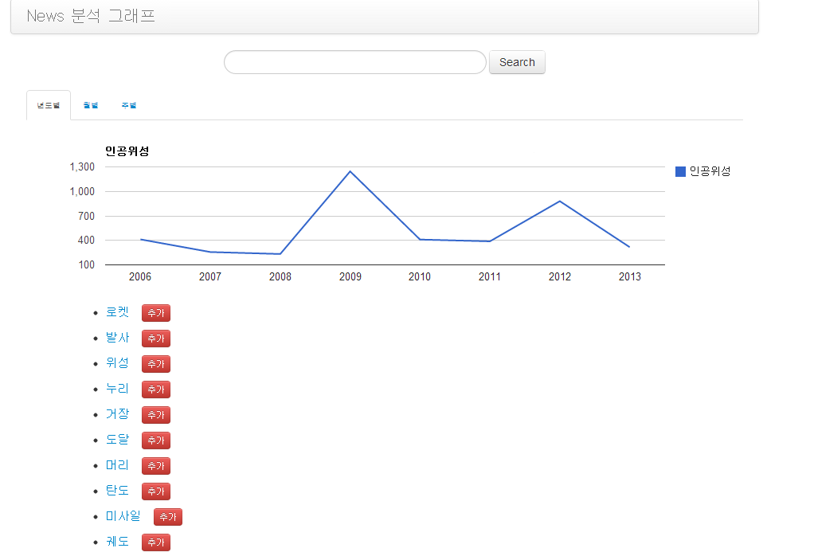
기타 프로젝트
1. News Trend
Crawler에서 뉴스데이터 수집 후 Hadoop의 HDFS에 저장
MapReduce를 통해 키워드 데이터 분석 후 DataBase에 저장
웹에서 사용자가 키워드 검색을 하면 키워드에 대한 정보를 그래프로 제공

Slide 6
프로젝트 소개
2. 국회는 지금
아이디어 선정 배경
국회에 대한 국민적 관심이 많아지면서, 국회 운영 상황과 국회에서 진행하고 있는 법안, 국회의 올바른 역할을 수행하고 있는지 등에 대한 국민들의 궁금증이 증가
높아진 관심에 비해 국회에서 제공해주는 문서 정보는 많은 양과 어려운 내용으로 일반인이 접근 하기에 쉽지 않음
구현방법
국회에서 제공하는 문서를 텍스트 분석을 통해 시각화
국회 WEB에서 PDF파일 수집 및 파싱
명사 추출을 위한 형태소 분석
키워드 추출을 위한 TFIDF
키워드 간의 관계 분석을 위한 SNA(Social Network Analysis)

Slide 7
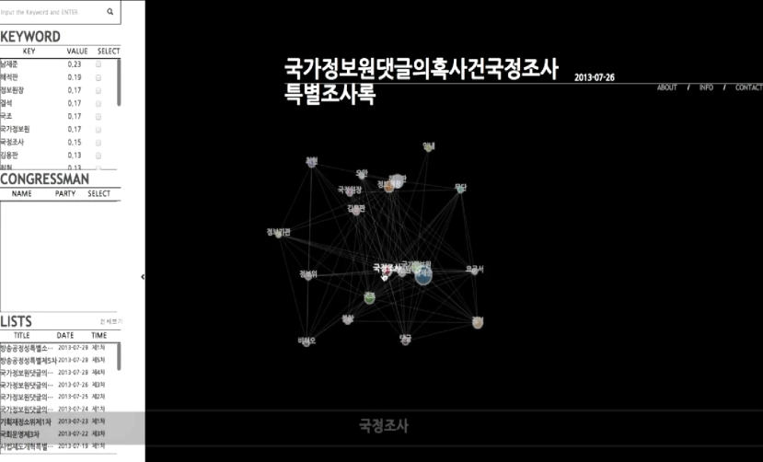
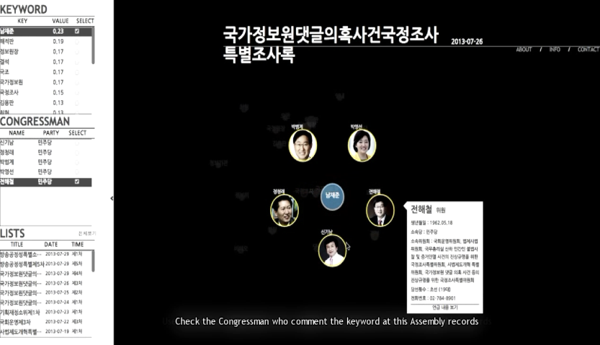
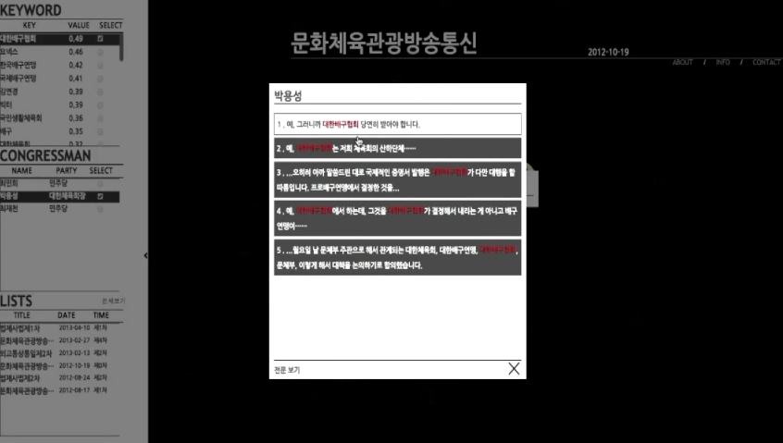
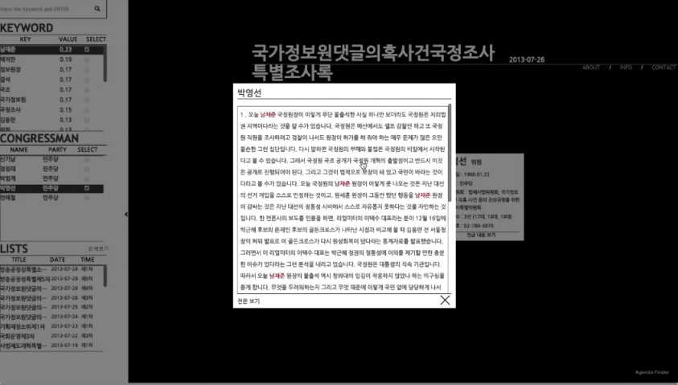
프로젝트 소개
2. 국회는 지금

Slide 8

프로젝트 소개
3 . Automatic Pushing Service
Specific Service
Non - Specific Service
Using Mobile app
Nothing. No way.
Client
Push 기술은 자체(사이트,서비스) 제작된 어플리케이션이 아니면 Push 기술을 사용하기 어려워 대부분의 사용자는 제한적인 서비스의 Push만 받고 있는 상태이다.

Slide 9
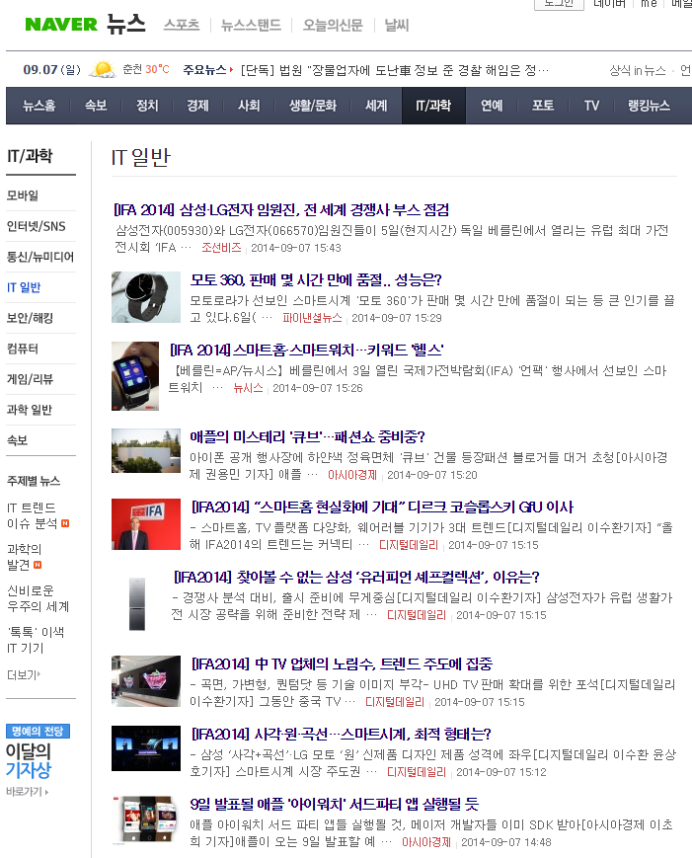
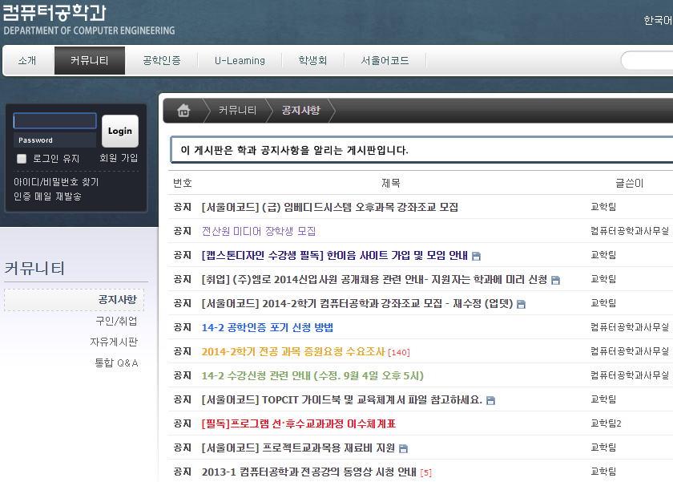
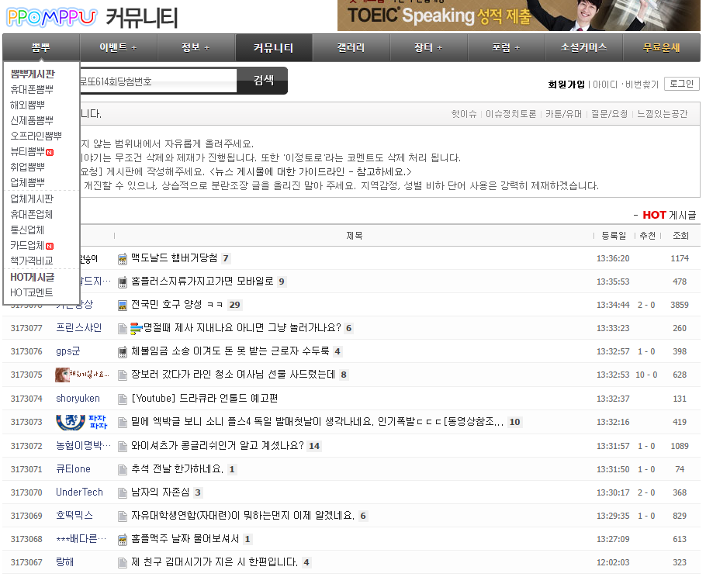
프로젝트 소개
3 . Automatic Pushing Service
RSS나 각 사이트 Android 어플리케이션이 없으면 Push를 받을 수 없다.
커뮤니티, 뉴스, 학교 사이트 등에서 내가 원하는 글이나 새 글이 올라 왔을 때 알고 싶다.

Slide 10
프로젝트 소개
3 . Automatic Pushing Service
WEB PAGE
CasperJS
PUSH!
crawling
DOM-Arch.
Analysis
Vector
Analysis
GCM
Candidate extract
Change Detect
웹 페이지의 DOM Tree를 분석하여 형식, 변화 양상을 파악하고, 웹 서비스 TESTING에 사용되는 Casperjs 를 이용하여, 푸시 서비스를 자동화

Slide 11
프로젝트 소개
3 . Automatic Pushing Service
Job Server
Central Server
Job Module
Schedule Module
Register Module
Algorithm Module
CasperJS
Module
0...
Quartz
Scheduler
CasperJS
Module
JSOUP
Job Server
…
Job Module
Scheduling Algorithm
Detection
Algorithm
CasperJS
Module
GCM Module
…
DB
Job Server
Client
Job Module
CasperJS
Module
MongoDB
ANDROID

Slide 12
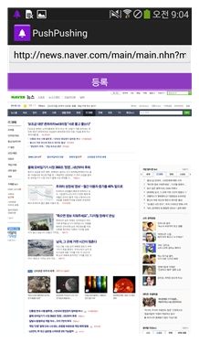
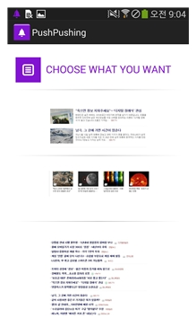
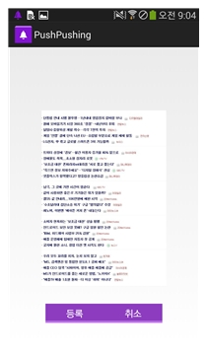
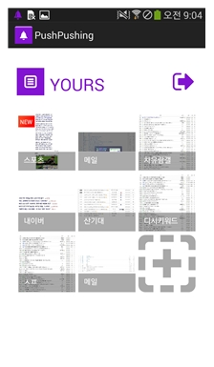
프로젝트 소개
3 . Automatic Pushing Service
사용자가 등록한 게시글을 주기적으로 서버에서 확인하여 새 글 또는 사용자가 등록한 키워드가 올라왔을 때 Push를 보낸다.

Slide 13
감사합니다

